Slide 1
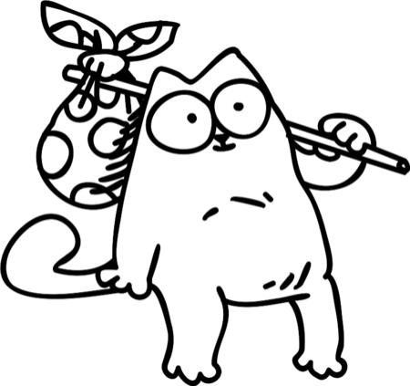
Устный счет
Для математики
Ученица 5 б класса Cомова Александра
Учитель: Клочкова Г.В.
Тумская СОШ N 46

Slide 2
Повторение СРАВНИТЕ
1)4/8 И 2/8 4)1/6 И 1/9 7)2/3 И 6/9
2)5/6 И 8/6 5) 8/2 И 8/3 8)4/9 И 2/7
3)9/3 И 6/3 6) 7/9 И 7/5 9)18/9 И 5/7

Slide 3
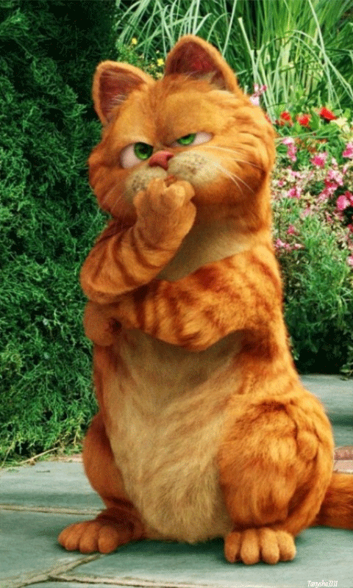
ЗАДАЧА НА СМЕКАЛКУ
ПОСЛЕ 7 СТИРОК ДЛИНА, ШИРИНА И ВЫСОТА КУСКА МЫЛА УМЕНЬШИЛИСЬ ВДВОЕ. НА СКОЛЬКО СТИРОК ХВАТИТ ОСТАВШЕГОСЯ КУСКА?

Slide 4
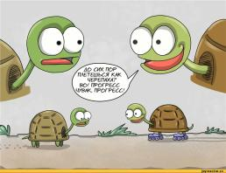
Сложение и вычитание дробей
5/4 + 9/6= 8/5 – 4/3=
2/3 + 8/7= 6/9 – 5/9=
6/9 + 7/2= 2/2 – 3/3=

Slide 5
Сложение и вычитание дробей
5/4 + 9/6= 8/5 – 4/3=
2/3 + 8/7= 6/9 – 5/9=
6/9 + 7/2= 2/2 – 3/3=

Slide 6
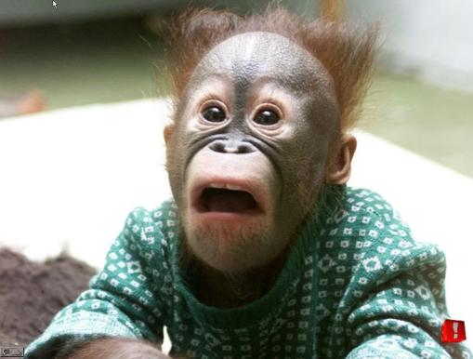
Новая тема

Slide 7
Умножение на дробь
Правило
При умножении на дробь умножают на её числитель и делят на её знаменатель.
A * b/c =ab/c

Slide 8
Правило 2
При умножение дроби на дробь перемножают их числители и знаменатели, результат умножения числителей записывают в числитель, а результат умножения знаменателей - в знаменатель. a/b * c/d = ac/bd

Slide 9
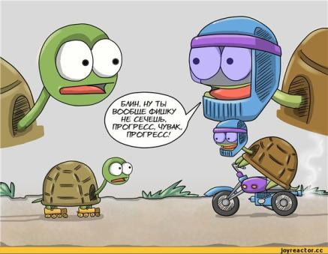
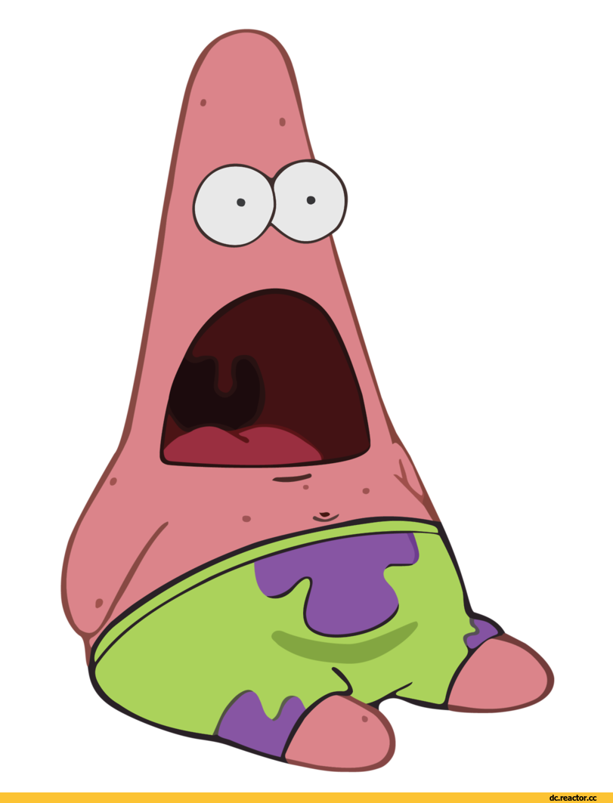
Задача
Масса сосуда с жидкостью равна 3 11/25 кг, а масса пустого сосуда- 7/10
кг. Какова масса жидкости?

Slide 10
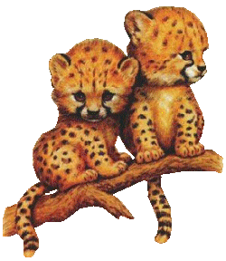
Попробуем?
1)5/9*7/2= 6)5*1/35=
2)2/5*4/8= 7)3*5/21=
3)4/8*6/7= 8)2*4/16=
4)3/5*1/2= 9)7*6/63=
5)2/7*6/4= 10)8*2/24=

Slide 11
Задача
Найдите пропущенное число
1/2 + 7/8 + 1/2 + … =1 1/24

Slide 12
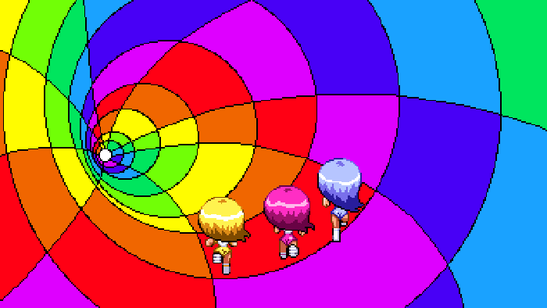
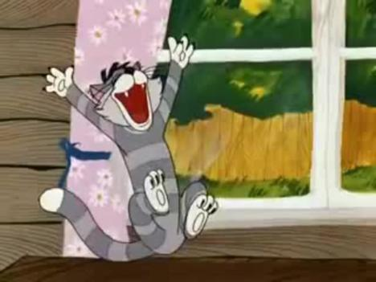
конец

